Slide 1



SỞ GIÁO DỤC VÀ ĐÀO TẠO BÌNH ĐỊNH
TRƯỜNG CHUYÊN BIỆT HY VỌNG QUY NHƠN
Nhiệt liệt chào mừng
Quý thầy cô giáo về tham dự hội thi !
Giáo viên chủ nhiệm lớp giỏi
Quy Nhơn, tháng 02 năm 2025
Notes:
1

Slide 2
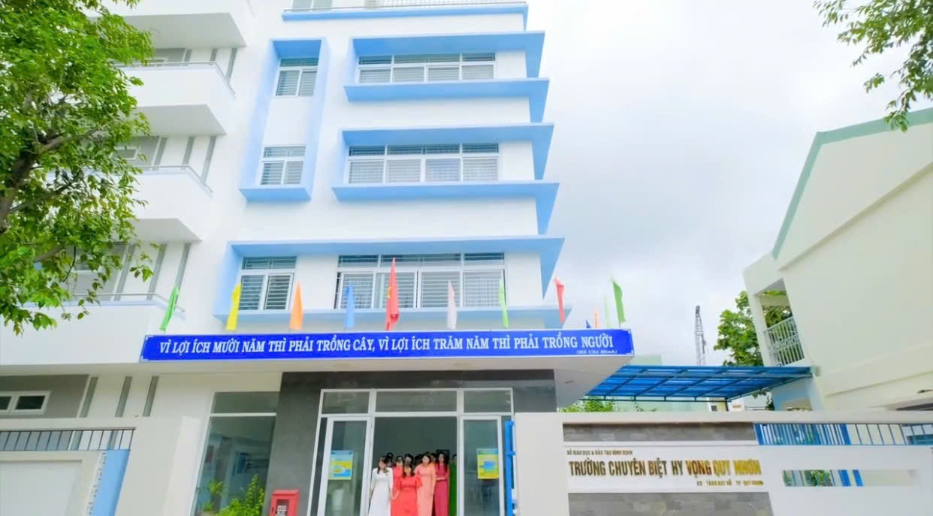
SỞ GIÁO DỤC VÀ ĐÀO TẠO BÌNH ĐỊNH
TRƯỜNG CHUYÊN BIỆT HY VỌNG QUY NHƠN
Tên biện pháp:
Một số kinh nghiệm để hoàn thành tốt
công tác chủ nhiệm lớp 5 KTTT –
Trường Chuyên biệt hy vọng Quy Nhơn
Người báo cáo: NGUYỄN THANH HỮU

Slide 3
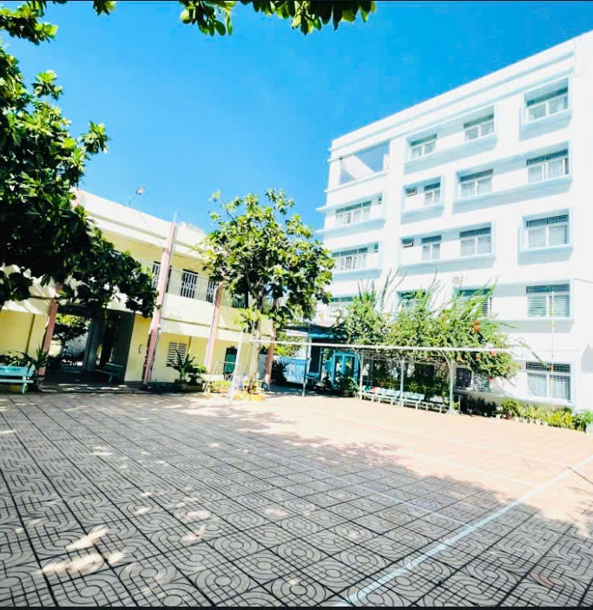
NỘI DUNG CHÍNH
01
LÝ DO CHỌN BIỆN PHÁP
02
NỘI DUNG VÀ CÁCH THỨC THỰC HIỆN BIỆN PHÁP
03
KẾT QUẢ THU ĐƯỢC
04
KẾT LUẬN

Slide 4
1
LÝ DO CHỌN BIỆN PHÁP

Slide 5
1
LÝ DO CHỌN BIỆN PHÁP
Người giáo viên chủ nhiệm cần nhận thức sâu sắc vai trò của mình, phải nổ lực phấn đấu để tìm ra những hướng đi mới, phù hợp cho lớp mình chủ nhiệm.
“Giáo dục Tiểu học nhắm giúp học sinh hình thành những cơ sở ban đầu cho sự phát triển đúng đắn và lâu dài về đạo đức, trí tuệ, thể chất, thẩm mĩ và các kĩ năng cơ bản để học sinh tiếp tục học trung học sơ sở”
(Trích: Luật Giáo dục)
Trải qua thời gian dài công tác chủ nhiệm các em học sinh khuyết tật; Lòng yêu nghề, sự cần mẫn và tích cóp những kinh nghiệm. Bản thân đã đưa ra biện pháp “ Một số kinh nghiệm để hoàn thành tốt công tác chủ nhiệm lớp 5 KTTT – trường Chuyên biệt hy vọng Quy Nhơn”.

Slide 6
2
NỘI DUNG VÀ CÁCH THỨC THỰC HIỆN
I
Thu thập và xử lý thông tin
Xây dựng kế hoạch chủ nhiệm lớp
Thực hiện kế hoạch chủ nhiệm
- Nắm bắt thông tin của từng HS từ lớp mới chuyển lên để hoàn thành các loại phiếu khảo sát, kế hoạch GD cá nhân,...
- Theo dõi và so sánh thông tin cập nhật, kiện toàn ban cán sự lớp, sắp xếp chỗ ngồi hợp lý.
- Phải “có tâm, có trí, có tầm”
- Rèn luyện nề nếp, thói quan tốt trong sinh hoạt cho học sinh.
- Rèn luyện nề nếp, thói quan tốt trong học tập: Học trên lớp, học ở nhà
- Xây dựng kế hoạch công tác chủ nhiệm lớp bằng các tiêu chí dựa trên nhiện vụ năm học.
- Đề ra các chỉ tiêu phấn đấu của lớp cho năm học và được Hội nghi viên chức thông qua.
Nâng cao chất lượng của tiết SHL & HĐNGLL
Phối hợp với các lực lượng giáo dục
- Cần coi trọng vai trò, nội dung, hiệu quả của tiết SHL cũng như các hoạt động ngoài giờ lên lớp.
- Giúp cho các em phấn khởi, vui tươi, yêu trường, yêu lớp, trân trọng bạn bè,.. Thúc đẩy quá trình học tập tốt hơn.
- Phối, kết hợp chặt chẽ với các tổ chức, đoàn thể trong nhà trường để tạo nên thành công trong công tác chủ nhiệm.
- Thường xuyên gặp gỡ để trao đổi thông tin về từng HS nhằm thảo luận, xin ý kiến, tìm ra những phương pháp tối ưu cho từng đối tượng.

Slide 7
KẾT QUẢ THU ĐƯỢC
3
3.1 Đánh giá về môn học và hoạt động giáo dục
Stt | Họ và tên | Môn học và hoạt động giáo dục
 |  | Tiếng Việt |  | Toán |  | LS&ĐL |  | Khoa học |  | Tin học |  | GDTC |  | Âm nhạc |  | Mĩ thuật
 |  | GHKI | CHKI | GHKI | CHKI | GHKI | CHKI | GHKI | CHKI | GHKI | CHKI | GHKI | CHKI | GHKI | CHKI | GHKI | CHKI
01 | Nguyễn Tiến Đạt | 3 | 4 | 6 | 3 | H | 6 | H | 5 | H | 7 | H | H | H | H | H | H
02 | Nguyễn Hoàng Gia Huy | 3 | 4 | 4 | 5 | H | 5 | H | 4 | H | 6 | H | H | H | H | H | H
03 | Đặng Phạm Khánh Huyền | 9 | 9 | 10 | 10 | H | 9 | H | 9 | T | 9 | H | T | T | T | H | T
04 | Nguyễn Trọng Phước | 4 | 5 | 5 | 6 | H | 6 | H | 5 | H | 8 | H | H | H | H | H | H
05 | Lê Đại Sang | 4 | 5 | 4 | 6 | H | 5 | H | 5 | H | 7 | H | H | H | T | H | H
06 | Đoàn Minh Tín | 9 | 9 | 7 | 8 | H | 8 | T | 9 | T | 9 | H | H | T | T | H | H
1

Slide 8
KẾT QUẢ THU ĐƯỢC
3
3.2 Đánh giá về năng lực và phẩm chất
Stt | Họ và tên | GIỮA HỌC KÌ I
 |  | Năng lực |  |  |  |  |  |  |  |  |  | Phẩm chất
 |  | Năng lực chung |  |  | Năng lực đặc thù
 |  | NL1 | NL2 | NL3 | NL4 | NL5 | NL6 | NL7 | NL8 | NL9 | NL10 | PC1 | PC2 | PC3 | PC4 | PC5
01 | Nguyễn Tiến Đạt | Đ | Đ | Đ | Đ | Đ | Đ | Đ | Đ | Đ | Đ | Đ | Đ | Đ | Đ | Đ
02 | Nguyễn Hoàng Gia Huy | Đ | Đ | Đ | Đ | Đ | Đ | Đ | Đ | Đ | Đ | Đ | Đ | Đ | Đ | Đ
03 | Đặng Phạm Khánh Huyền | T | T | T | T | T | T | T | T | T | T | T | T | T | T | T
04 | Nguyễn Trọng Phước | Đ | Đ | Đ | Đ | Đ | Đ | Đ | Đ | Đ | Đ | Đ | Đ | Đ | Đ | Đ
05 | Lê Đại Sang | Đ | Đ | Đ | Đ | Đ | Đ | Đ | Đ | Đ | Đ | Đ | Đ | Đ | Đ | Đ
06 | Đoàn Minh Tín | Đ | Đ | Đ | Đ | Đ | Đ | Đ | Đ | Đ | Đ | T | T | T | T | T

Slide 9
KẾT QUẢ THU ĐƯỢC
3
3.2 Đánh giá về năng lực và phẩm chất
Stt | Họ và tên | CUỐI HỌC KÌ I
 |  | Năng lực |  |  |  |  |  |  |  |  |  | Phẩm chất
 |  | Năng lực chung |  |  | Năng lực đặc thù
 |  | NL1 | NL2 | NL3 | NL4 | NL5 | NL6 | NL7 | NL8 | NL9 | NL10 | PC1 | PC2 | PC3 | PC4 | PC5
01 | Nguyễn Tiến Đạt | Đ | Đ | Đ | Đ | Đ | Đ | Đ | Đ | Đ | Đ | Đ | Đ | Đ | Đ | Đ
02 | Nguyễn Hoàng Gia Huy | Đ | Đ | Đ | Đ | Đ | Đ | Đ | Đ | Đ | Đ | Đ | Đ | Đ | Đ | Đ
03 | Đặng Phạm Khánh Huyền | T | T | T | T | T | T | T | T | T | T | T | T | T | T | T
04 | Nguyễn Trọng Phước | Đ | Đ | Đ | Đ | Đ | Đ | Đ | Đ | Đ | Đ | Đ | Đ | Đ | Đ | Đ
05 | Lê Đại Sang | Đ | Đ | Đ | Đ | Đ | Đ | Đ | Đ | Đ | Đ | Đ | Đ | Đ | Đ | Đ
06 | Đoàn Minh Tín | T | T | T | T | T | Đ | Đ | T | T | T | T | T | T | T | T

Slide 10
KẾT LUẬN
4
Cần thu thập nhiều thông tin cần thiết bằng nhiều hình thức. Lập cho mình một kế hoạch chủ nhiệm trên cơ sở tình hình đặc điểm của lớp.
Nghiên cứu, tìm tòi những phương án phù hợp để thực hiện những kế hoạch đã đề ra.
Từng bước nâng cao năng lực chuyên môn, hướng dẫn thường xuyên có trọng tâm, có trong điểm và phù hợp từng đối tượng HS.
.
Cần tranh thủ sự giúp đỡ của các tổ chức đoàn thể để hoàn thành tốt công tác chủ nhiệm.
Lòng nhiệt tình, sự tận tâm, tinh thần trách nhiệm của người thầy đối với học sinh.
Notes:
© Copyright PresentationGO.com – The free PowerPoint and Google Slides template library

Slide 11
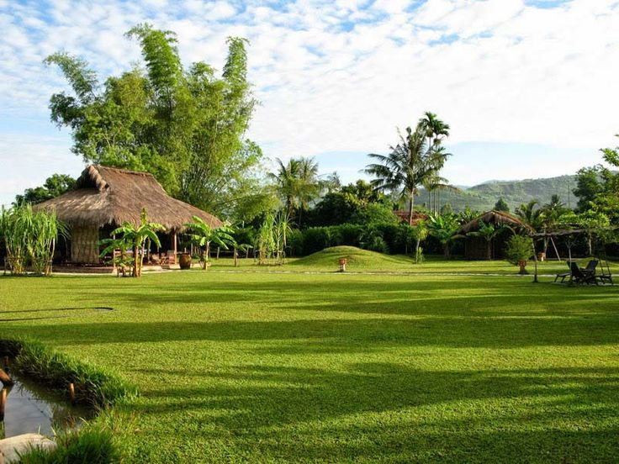
CẢM ƠN BGK, QUÝ THẦY CÔ ĐÃ LẮNG NGHE !

